Slide 2
Protokollról könyvvizsgálóknak
avagy mit érdemes tudni az üzleti élet protokolljáról?
Összeállította:
NAGY JÓZSEF
A Magyar Protokollosok Országos Egyesületének
Elnöke

Slide 3
Protokoll szituációk egy könyvvizsgáló életében
Üzleti megbeszélés a megbízó cég vezetőjével
Részvétel a partner cég partiján
Üzleti ebéd lebonyolítása
Gratuláló levél írása a VIP partnernek
Karácsonyi üdvözlő ajándék
Telefonbeszélgetés a tulajdonos-cégvezetővel
Pohárköszöntő egy évfordulón
Kondoleálás egy elhunyt kolléga temetésén

Slide 4
A protokoll szituációk kezelését meghatározó tényezők I.
A helyszín
  Saját – külső
  Hazai – külföldi
  Iroda – étterem – egyéb nyilvános köztér – rekreációs létesítmény - stb
A napszak
A résztvevők perszonális viszonya
  Ismertség foka
A résztvevők beosztása, neme , kora
  Vallási-kulturális identitása

Slide 5
A protokoll szituációk kezelését meghatározó tényezők II.
Hagyományok, szokások
  Illem, azaz az udvarias viselkedés
    Tanulható (?)
    70% „from house”
      „New rich generations (NRG)” …
Etikett és a protokoll
  Szabályozott formák
  Meghatározott rangsorok
  Előírt rituálék

Slide 6
Fogalmak
Illem: a társadalmi érintkezés, viselkedés szabályainak összessége
Etikett: a társadalmi érintkezés formáinak megszabott rendszere
Protokoll: követendő eljárások és rangsorolási szabályok a hivatalos rendezvényeken

Slide 7
Protokoll előítéletek és előnyök
- Szükséges rossz – el kell viselni
  Esetleg szorongást kelt - „mi van ha hibázok” érzés
- Ortodox, idejét múlt
+ kis költséggel pozitív benyomást kelt
+ tapintatos üzenet közlő

Slide 8
Fogalmak
Illem: a társadalmi érintkezés, viselkedés szabályainak összesség
Etikett: a társadalmi érintkezés formáinak megszabott rendszere
Protokoll: követendő eljárások és rangsorolási szabályok a hivatalos rendezvényeken
A protokoll alapja az illemtudó viselkedés!

Slide 9
Viselkedés: a magatartás formai megnyilvánulása
PASSZÍV ELEMEK és
AKTÍV ELEMEK

Slide 10
Viselkedés
PASSZÍV ELEMEK (Külső jegyek)
Adottságok (nehezen változtathatók)
  Testalkat
  Testtartás
  Mozgás
  Hanglejtés, tájszólás
Megjelenés (gyorsan alakítható)
  Nemzeti sajátosságok
  Öltözködés – hajviselet – ápoltság
    Dresszkódok tartalma

Slide 11

TESTTARTÁS és MOZGÁS szokások
ÁLLÁS nyílt, zárt
    + Kezek helyzete !
NÉZÉS
    Figyelmes, figyelő, mustráló, ellenséges, szigorú,
    üres
JÁRÁS, kísérés
ÜLÉS – súlypont helye, lábak helyzete

Slide 12
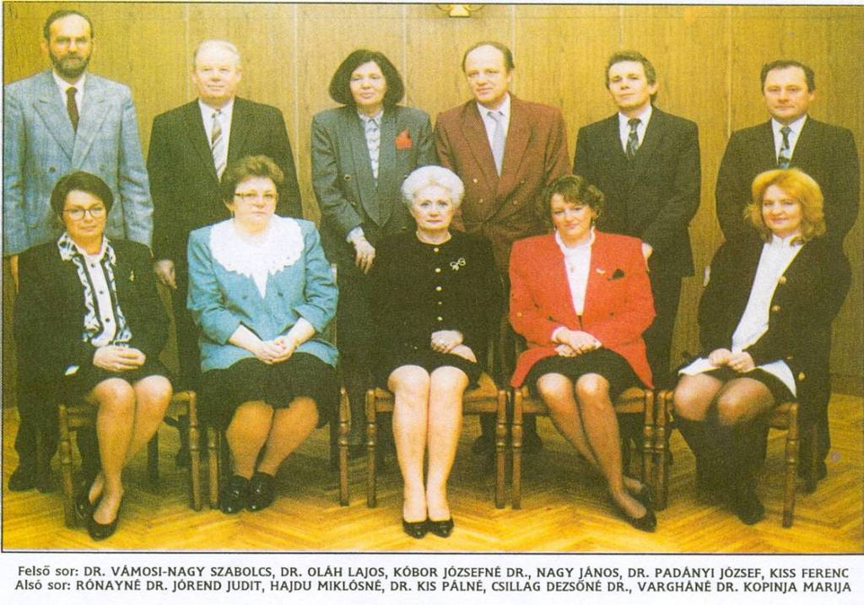
Ülésmódok hölgyeknek
A. B. C. D. E.

Slide 13
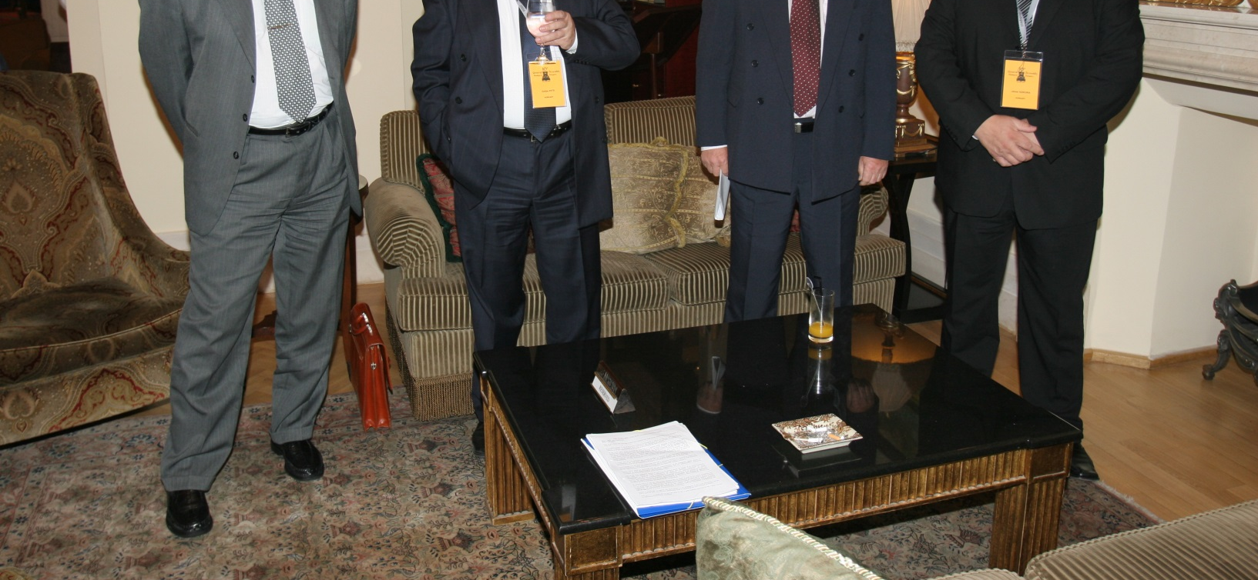
ÁLLÁSPOZÍCIÓK AZ ÚRAKNAK
A. B. C. D.

Slide 14
Viselkedés
PASSZÍV ELEMEK (Külső jegyek)
Adottságok (nehezen változtathatók)
  Testalkat
  Testtartás
  Mozgás
  Hanglejtés, tájszólás
Megjelenés (gyorsan alakítható)
  Nemzeti sajátosságok
  Öltözködés – hajviselet – testfestés és testékszerek

Slide 15
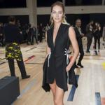
Helyes öltözködés azaz a visszafogott elegancia

Slide 16
A megjelenés csapdái
A legfrissebb divat hajszolása
Túl-ékszerezés
Rossz szín és mintaválasztás
Árulkodó apró hibák
A nemi karakter túlhangsúlyozása
Alul, vagy túlöltözés
  Mit jelentenek a dress-kódok ?

Slide 17
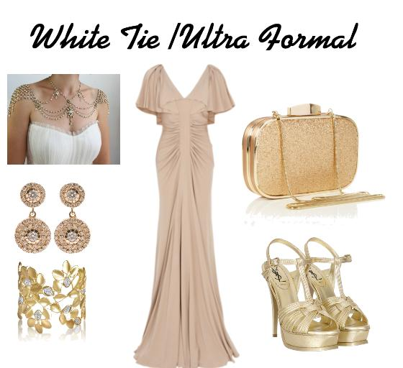
A dresskódok

Slide 18
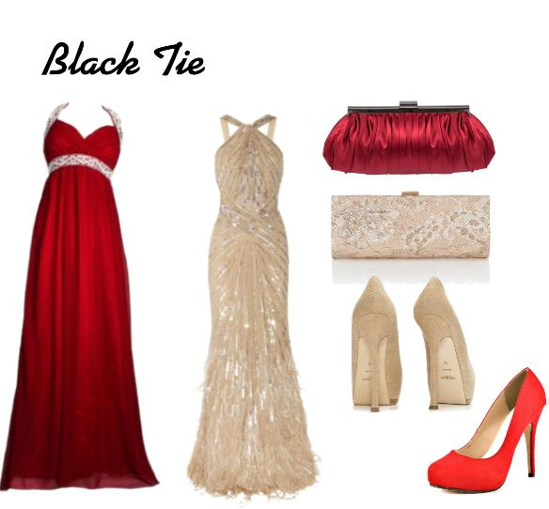

Slide 19
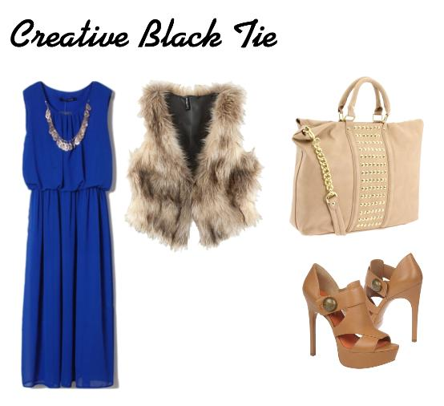

Slide 20
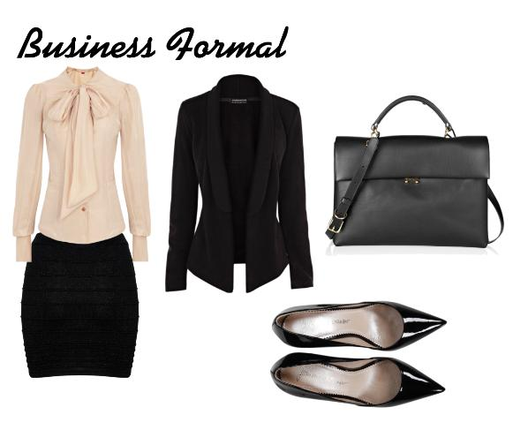

Slide 21
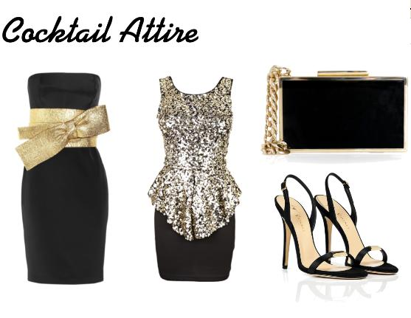

Slide 22
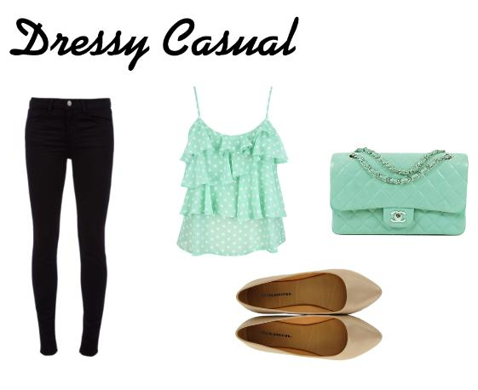

Slide 23
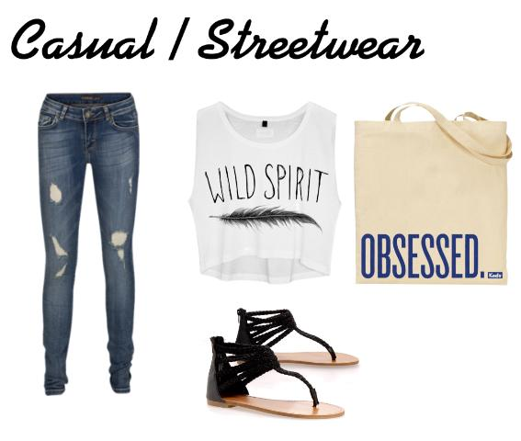

Slide 24
Az üzleti öltözködést meghatározza a funkció
A hivatali öltözetnek nincs ünnepi jellege, de rendezett, ápolt és visszafogott.
Fontos eleme, hogy az öltözet, a megjelenés megtiszteli a partnert.
A ruházat igazodjon az alkalomhoz.

Slide 25
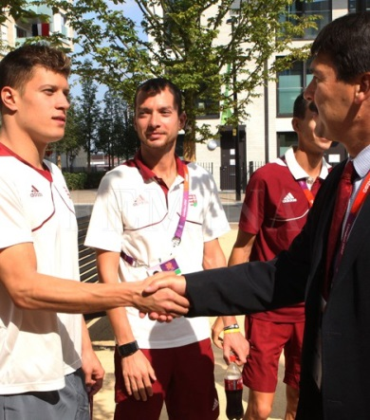
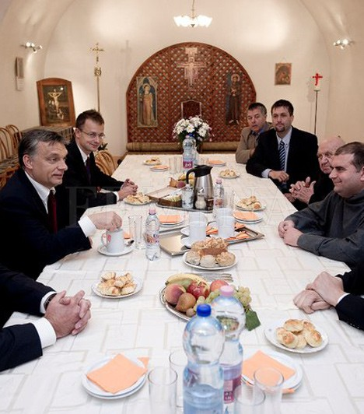
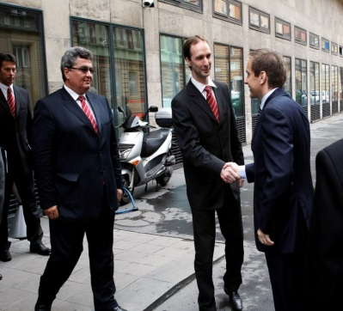
A viselkedés összetevői
PASSZÍV ELEMEK
AKTÍV ELEMEK
cselekvéssel ÉS kommuni-
kációval alakulnak ki
Köszönés - köszönés
Bemutatkozás - bemutatás
Kézfogás - kézcsók - puszi - ölelés
Társalgás – tegeződés, vagy magázódás
KI? KINEK? KIT? MIKOR?

Slide 26
Hivatalos helyzetekben:
ne használjunk beceneveket,
ne becézzünk, drágám, szivi, stb.,
ne mondjuk azt, hogy oké, rendicsek, használjuk inkább az igen vagy a természetesen kifejezéseket
kerüljük a szleng kifejezéseket
  Nagyon bejön, rácuppant, megszívta…

Slide 27
Protokoll az elektronikus kommunikációban
KI ? KINEK ? MIKOR ? HOGYAN ?
Telefonálás
  Személyesen vagy titkárnővel
Mobilozás
    Nem ez az alap eszköz !
    SMS, mint a tapintatos kapcsolatfelvevő
Mail-ezés
    A címzetti listák udvariatlansága
    Ki kinek írhat és hova ?
    PDF az elegáns és hiteles üzenet
Klasszikus protokoll levelet mindig céges papíron!

Slide 28
Nők megszólítása
Fontos!
Az „asszony” megszólítás nem a családi állapotra utal, hanem az életkorhoz, beosztáshoz, ranghoz illő udvariasság!
Elnök Asszony
Képviselő Asszony
Főosztályvezető Asszony
Kisasszony/Úrhölgy/Név/(Rang)

Slide 29
Protokoll az üzleti eseményeken
Köszöntési sorrend betartása
    Névvel, vagy beosztással
Elhelyezkedés az asztalnál
    Francia, illetve angol rendben
    Középtől kifele csökkenő rangsorban
    A helyek elfoglalási sorrendje (leülés)
    (névjegykártya csere)
Üzleti étkezések
    Tálalási formák, terítékek
    Az étel és italfogyasztás/kínálás szabályai

Slide 30
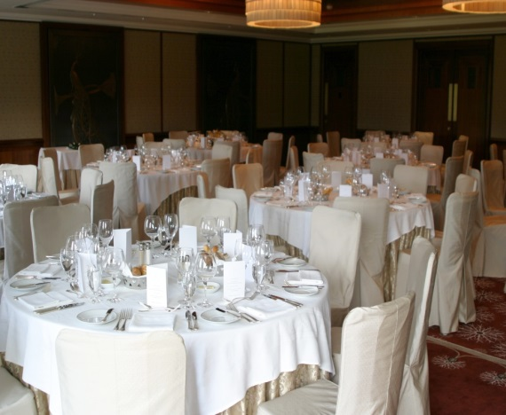
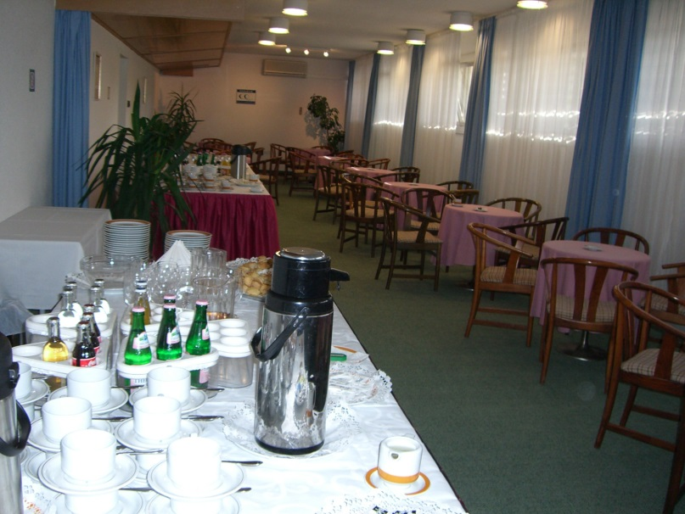
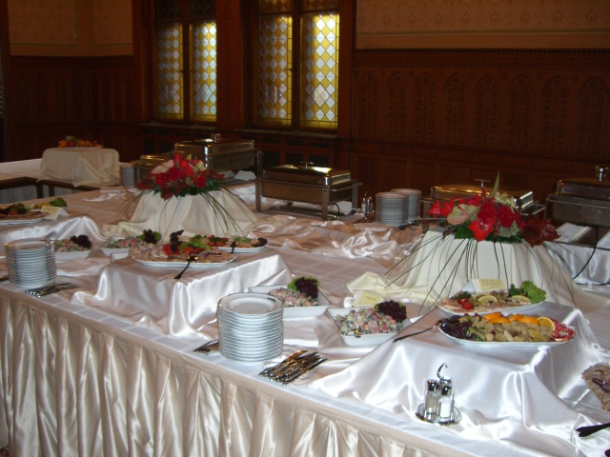
Protokoll a fehér asztalnál
Majd a szünetben………..

Slide 31

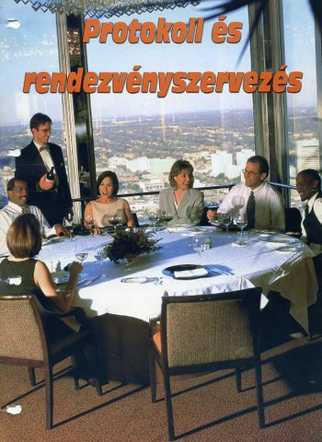






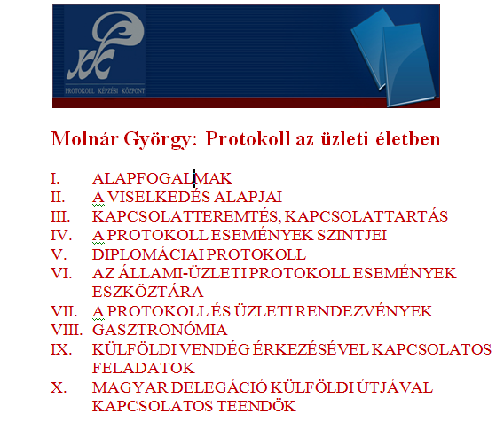



Protokoll publikációk

Slide 32
Köszönöm a figyelem !

